Slide 1
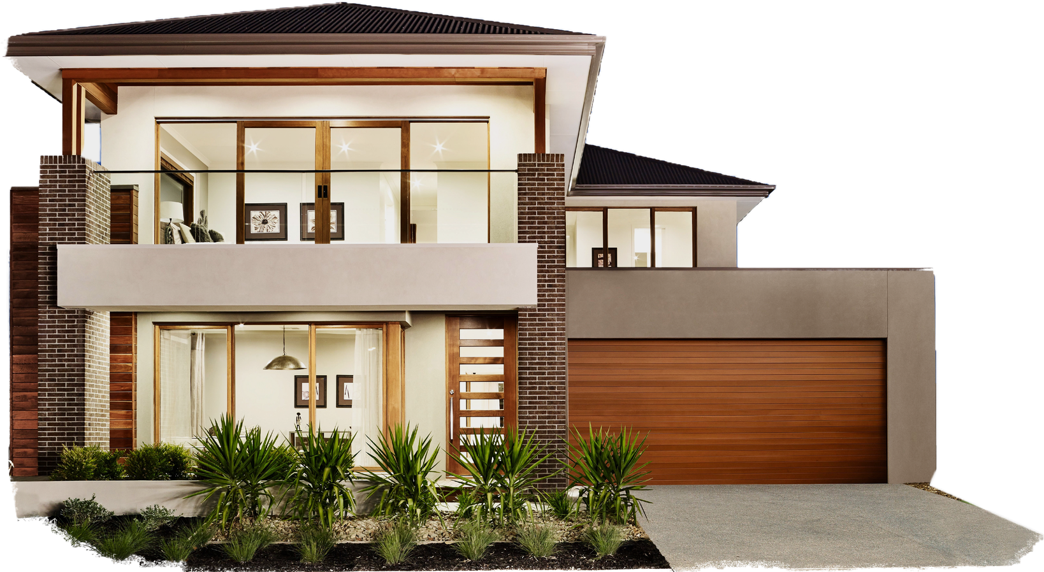
Prediksi Harga Rumah Melbourne
“Analisis EDA, preprocessing, dan regresi linear”
Tim 1 · Machine Learning ·
Dataset Melbourne Housing Snapshot (Kaggle)
Ummu Badriyah Mualifah_2488010082
Notes:
1

Slide 2

Dataset dan Tujuan Analisis
Price
Jumlah data
Variabel
Target
13.580
21
baris data
kolom
Harga Rumah
  Tujuan analisis untuk memahami karakteristik data dan membangun baseline model untuk memprediksi Price
  Data set yang di gunakan Melbourne Housing Snapshot (Kaggle)
  Fitur utama : Rooms, Distance, Bathroom, Car, Landsize, Building Area
Notes:
4

Slide 3
EDA 1: struktur data dan missing value
  Dataset memiliki 21 kolom dengan variabel numerik dan kategorial
  pemeriksaan df.info(), df.describe(), dan df.isnull().sum() dilakukan untuk memahami struktur awal data
  Hasil 13.580 data non null pada setiap kolom
  missing value yang terdeteksi 0
Notes:
6

Slide 4
EDA 2: statistik deskriptif
Kolom | Rata-rata | Median | Min | Maks
Rooms | 2,94 | 3 | 1 | 10
Price | 1.075.684 | 903.000 | 85.000 | 9.000.000
Distance | 10,14 | 9,2 | 0 | 48,1
Bathroom | 1,53 | 1 | 0 | 8
Car | 1,61 | 2 | 0 | 10
Landsize | 558 | 440 | 0 | 433.014
BuildingArea | 139,6 | 126 | 0 | 44.515
YearBuilt | 1967 | 1970 | 1196 | 2018
Notes:
7

Slide 5
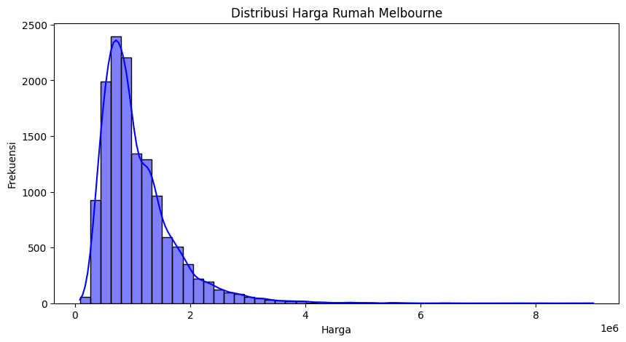
EDA 3: distribusi harga menceng ke kanan
  Harga paling banyak terkonsentrasi hingga sekitar 1-1,5 jt.
  Setelah kurang lebih dari 2 jt jumlah rumah semakin sedikit
  Ekor Distribusi memanjang hingga kurang lebih 9 jt menunjukkan beberapa rumah dengan harga sangat tinggi
  Rata-rata Price (1,08 jt) lebih tinggi daripada median (903 rb).
Notes:
8

Slide 6
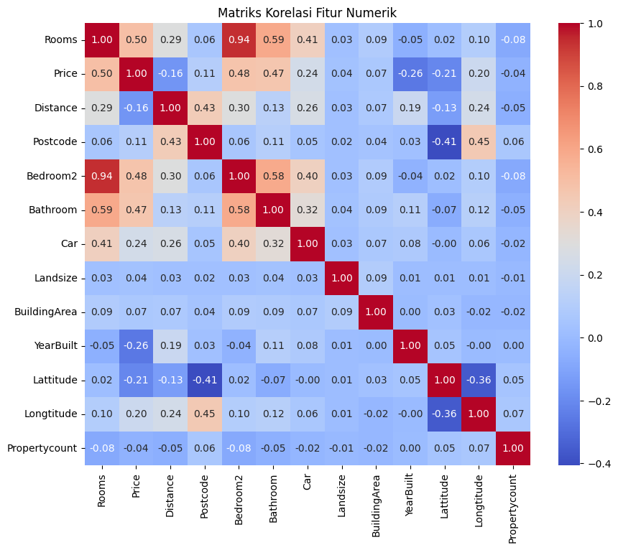
EDA 4: matriks korelasi
  Rooms-price = 0,50 jumlah kamarcukup berkaitan dengan harga
  Bathroom-price = 0,47 jumlah kamar mandi cukup berkaitan dengan harga
  distance-Price = -0,16 semakin jauh dari pusat kota, harga cenderung menurun
  Rooms-Bedroom2 = 0,92 kedua fitur punya hubungan yang sangat kuat
Notes:
9

Slide 7
EDA 6: nilai ekstrem (outlier)
Landsize
BuildingArea
Maks 433.014. Ada nilai 0 dampak nya dapat manarik garis regresi
Maks 44.515 Ada nilai 0 dampaknya memperbesar eror
YearBuilt
Bedroom2
Minimum 1196, indikasi datanya tidak masuk akal
Maks 20 kamar, sangat jauh dari median 3. dampaknya nilai ekstrem
Outlier di temukan tetapi belum di tangani pada baseline modal
Notes:
11

Slide 8
Preprocessing- Missing Value
  Missing value = hasil pemeriksaan menunjukkan 0 sehingga tidak ada imputasi yang di perlukan pada kondisi data yang di analisis
  outlier di temukan di landsize, Building Area, YearBuilt, dan Bedroom2 ini belum di hapus di baseline
  Pemilihan fitur = 6 variabel numerik di gunakan untuk model baseline
  target nya price (Y)
Notes:
12

Slide 9
Preprocessing 2: fitur dan target
Fitur | Arti | Korelasi dengan Price
Rooms | Jumlah kamar | 0,50
Distance | Jarak ke pusat kota | -0,16
Bathroom | Jumlah kamar mandi | 0,47
Car | Tempat parkir mobil | 0,24
Landsize | Luas tanah | 0,04
BuildingArea | Luas bangunan | 0,07
Target (y): Price. Fitur kategorikal (Type, Suburb, Regionname) belum dipakai.
Notes:
13

Slide 10
Preprocessing 3: membagi data latih dan uji
Data latih 80% (±10.864)
Uji 20% (±2.716)
  Data latih dipakai untuk belajar; data uji mengukur performa pada data yang belum pernah dilihat.
  random_state=42 menjaga pembagian konsisten setiap kali kode dijalankan.
  Jumlah per bagian dihitung dari 13.580 baris.
Notes:
14

Slide 11
Model: regresi linear
Price = b0 + b1·Rooms + b2·Distance + b3·Bathroom + b4·Car + b5·Landsize + b6·BuildingArea
  Model digunakan untuk memprediksi price berdasarkan 6 fitur numerik
  fit() dengan X_train dan y_train, lalu predict() pada X_test.
  Asumsi: hubungan fitur dan harga bersifat linear.
Notes:
15

Slide 12
Metrik evaluasi
MAE
MSE
Rata-rata selisih absolut prediksi dan nilai asli. Satuannya sama dengan harga.
Rata-rata selisih kuadrat. Menghukum error besar lebih berat.
RMSE
R²
Akar dari MSE. Satuannya kembali sama dengan harga.
Porsi variasi harga yang dijelaskan model. 1 = sempurna, 0 = setara menebak rata-rata.
Notes:
16

Slide 13
Hasil evaluasi
R²
MAE
RMSE (dari MSE 2,36e11)
0,41
345 rb
485 rb
  Model menjelaskan sekitar 41% variasi harga.
  MAE 345 rb sekitar 32% dari harga rata-rata.
  RMSE lebih besar dari MAE: ada kesalahan besar pada sebagian rumah.
Notes:
17

Slide 14
Interpretasi hasil
Yang sudah baik
Keterbatasan
  Alur sederhana dan mudah direplikasi.
  Fitur dasar sudah menangkap pola awal (R² 0,41).
  Evaluasi memakai data uji terpisah.
  Fitur lokasi dan tipe rumah belum dipakai.
  Outlier belum ditangani.
  Rooms dan Bathroom saling berkaitan.
  Distribusi Price menceng, tidak ditransformasi.
Notes:
18

Slide 15
Kesimpulan
  Data berisi 13.580 rumah dengan distribusi harga menceng ke kanan dan ada outlier.
  Rooms, Bedroom2, dan Bathroom paling berkaitan dengan harga.
  Preprocessing: imputasi median/modus, 6 fitur, split 80/20.
  Regresi linear menghasilkan R² 0,41 dan MAE sekitar 345 rb.
  Hasil ini baseline yang layak diperbaiki.
Notes:
20

